Slide 1

Transportes Aéreos Projeto nº 2
• António Rodolfo de Almeida Seara Ferreira
• João Afonso Oliveira Teixeira Santos
• Jose Pedro Trocado Ferreira

Slide 2

Leitura dos dados fornecidos
A leitura dos dados fornecidos nos ficheiros csv realizou-se através de 3 funções pertencentes à classe manager que conseguiam ler os dados através da função getline, armazenando estes em duas estruturas de dados, listas e HashTables.
Cada vez que o programa é iniciado, a função manager é chamada dando load a todos os dados sendo fácil e simples o seu acesso e utilização para diversos fins.

Slide 3

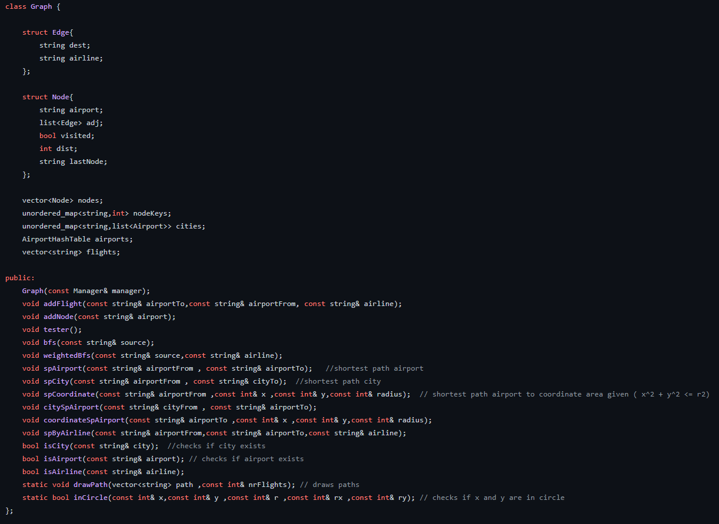
Grafo utilizado

Slide 4

ENUMERAÇÃO DE CLASSES
- Classe Graph (Criação e implementação do grafo)
- Classe Airline (Dados sobre as Airlines)
- Classe Airport (Dados sobre os aeroportos)
- Classe Flights (Dados sobre os voos)

Slide 5

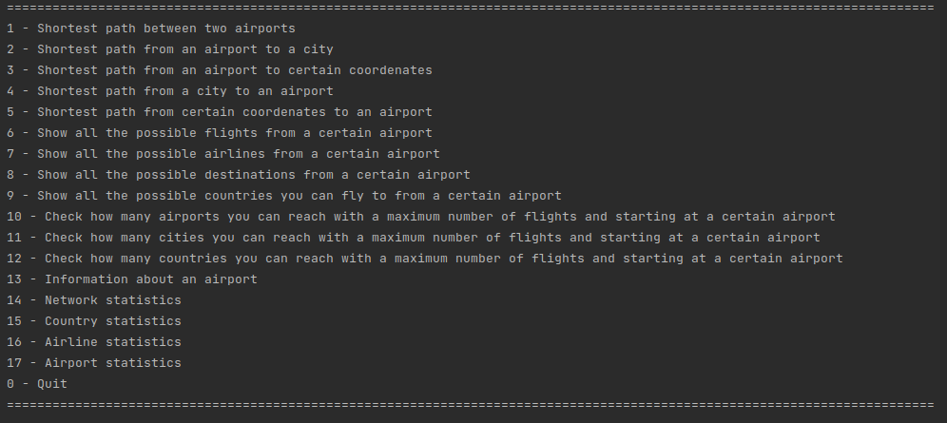
Interface / menu

Slide 6

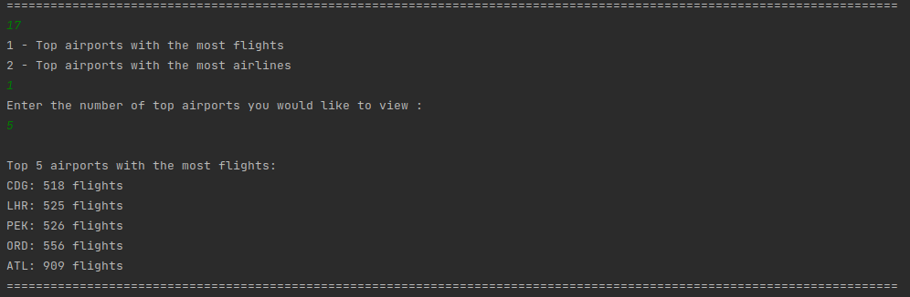
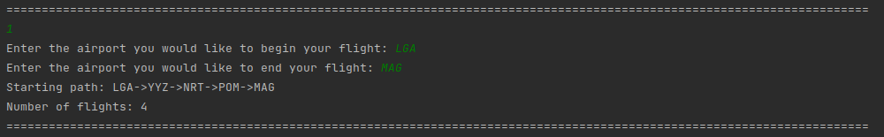
Interface / menu Exemplos de execução:

Slide 7
Exemplos de funcionalidades
- Viagem mais curta entre dois aeroportos O(V + E)
- Viagem mais curta entre um aeroporto e uma cidade O(V + E)
- Viagem mais curta entre um aeroporto e certas coordenadas O(V + E)
- Viagem mais curta entre uma cidade e um aeroporto O(V + E)
- Todos os voos a partir de um aeroporto O(n)
- Estatisticas sobre networks, países, airlines e aeroportos O(1)

Slide 8
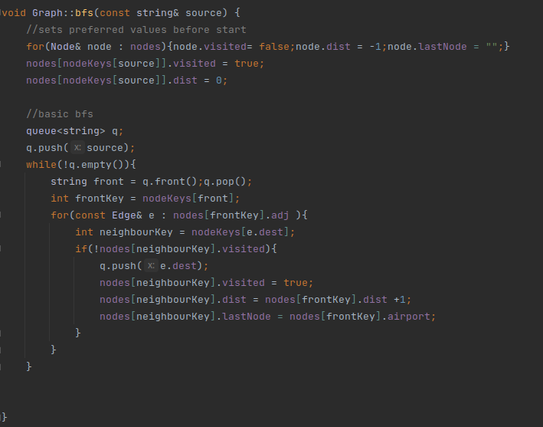
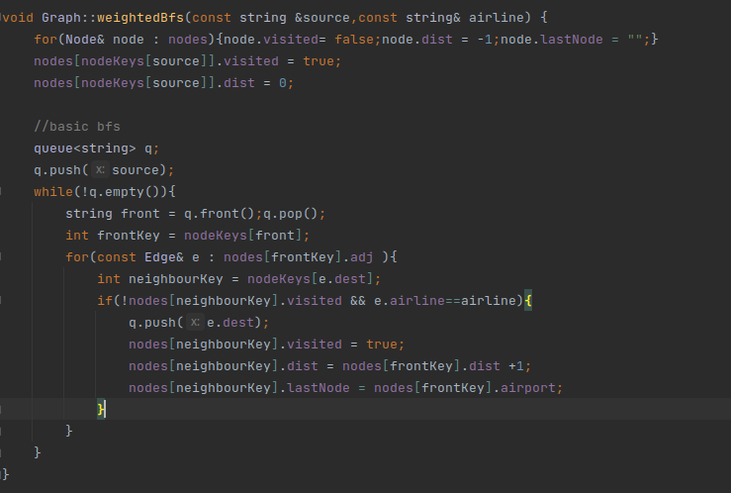
DESTAQUE DE FUNCIONALIDADES
Pesquisa em largura
Pesquisa em largura com pesos

Slide 9
Principais dificuldades
- Criação do grafo
- Utilização das novas estruturas de dados
- Testar o resultado de acordo com os dados reais

